Slide 1
Das TEK-Vario besser verstehen
Teil I

Slide 2
Neulich auf dem Flugplatz:
„Mein Modell fliegt super und mein Vario piept fröhlich vor sich hin. Warum um alles in der Welt sollte ich mir die Mühe machen und es gegen ein TEK-Vario austauschen?“

Slide 3
Neulich auf dem Flugplatz:
„Mein Modell fliegt super und mein Vario piept fröhlich vor sich hin. Warum um alles in der Welt sollte ich mir die Mühe machen und es gegen ein TEK-Vario austauschen?“
Du willst dir die Mühe schon grundsätzlich nicht machen? Auch gut! Gehe fliegen!

Slide 4
Neulich auf dem Flugplatz:
„Mein Modell fliegt super und mein Vario piept fröhlich vor sich hin. Warum um alles in der Welt sollte ich mir die Mühe machen und es gegen ein TEK-Vario austauschen?“
Du willst dir die Mühe schon grundsätzlich nicht machen? Auch gut! Gehe fliegen!
Du möchtest dein Wissen vermehren und es dazu nutzen, deine Fähigkeiten weiterzuentwickeln? Herzlich willkommen! Du gehörst zu denen, für die wir gerne unsere Freizeit opfern. Wir hoffen sehr, dass dir das Weiterlesen Spaß macht!
Andrej Vrecer, Philip Kolb, Michael Rogg, Neresheim, im März 2025

Slide 5
Ein TEK-VARIO ist ein Vario mit:
TOTAL
ENERGIE
KOMPENSATION

Slide 6
Ein TEK-VARIO ist ein Vario mit:
TOTAL
ENERGIE
KOMPENSATION
Was die Energie anbelangt, müssen wir uns hiermit beschäftigen:
potentielle Energie (Epot)
kinetische Energie (Ekin)

Slide 7
Ein TEK-VARIO ist ein Vario mit:
TOTAL
ENERGIE
KOMPENSATION
Lasst uns herausfinden,
was die Begriffe genau
bedeuten.
potentielle Energie (Epot)
kinetische Energie (Ekin)

Slide 8

1 Luftdruck und Höhe
Je höher man in der Atmosphäre kommt, desto weniger Luftmoleküle gibt es.

Slide 9
1 Luftdruck und Höhe
Höhe 100 m
weniger Luftmoleküle -> niedrigerer Luftdruck
Wenn die Höhe um 8 m zunimmt, fällt der Luftdruck um 1 mbar
(0-5000 m ASL).
Höhe 0 m
mehr Luftmoleküle -> höherer Luftdruck

Slide 10
1.1 Statischer Druck/Umgebungsdruck
Höhe 100 m
niedrigerer statischer Druck
Was ist „statischer“ Luftdruck?
Höhe 0 m
höherer statischer Druck

Slide 11
1.1 Statischer Druck/Umgebungsdruck
Höhe 100 m
niedrigerer statischer Druck
Was ist „statischer“ Luftdruck?
Hier heißt statisch „bewegungslos“.
Höhe 0 m
höherer statischer Druck

Slide 12
1.1 Statischer Druck/Umgebungsdruck
Höhe 100 m
niedrigerer statischer Druck
Was ist „statischer“ Luftdruck?
Mit „statischem“ Luftdruck ist die Kraft gemeint, die ruhende Luft auf ihre Umgebung ausübt.
Höhe 0 m
höherer statischer Druck

Slide 13
1.1 Statischer Druck/Umgebungsdruck
Höhe 100 m
niedrigerer statischer Druck
Ein herkömmliches Vario misst ganz einfach den „statischen“ Luftdruck, den man auch „Umgebungsdruck“ nennt.
Höhe 0 m
höherer statischer Druck

Slide 14
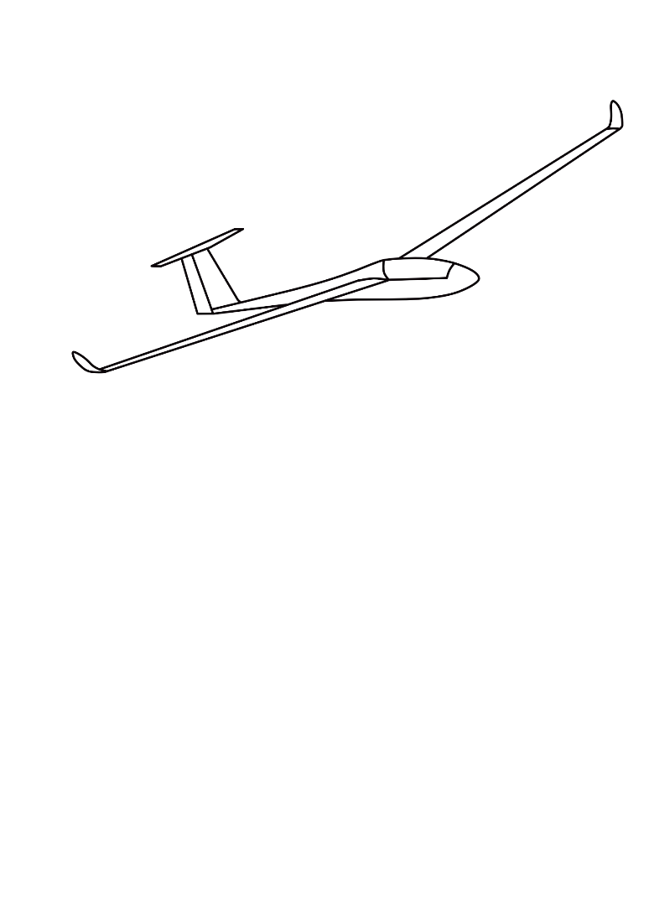
1.2 Statischer Luftdruck/Umgebungsdruck und konventionelles Vario
Höhe 100 m
niedrigerer statischer Druck
Ein Vario wird im Segelflugzeug auf verschiedene Höhen transportiert. Dort misst es den vorherrschenden Umgebungsdruck. Veränderungen des Umgebungsdrucks zeigt das herkömmliche Vario entweder als „Steigen“ oder „Sinken“ an.
Höhe 0 m
höherer statischer Druck

Slide 15

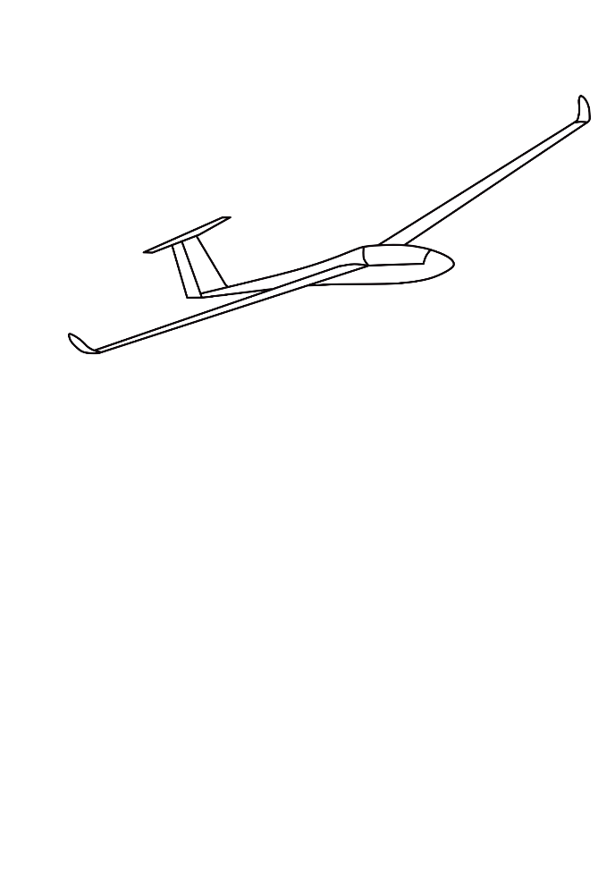
1.2 Statischer Luftdruck/Umgebungsdruck und konventionelles Vario
Höhe 100 m
niedrigerer statischer Druck
Immer wenn der Segler sinkt, steigt der Umgebungsdruck. Man hört einen tiefen Dauerton.
Immer wenn der Segler steigt, fällt der Umgebungsdruck. Man hört einen hohen Intervallton.
Höhe 0 m
höherer statischer Druck

Slide 16
1.2 Statischer Luftdruck/Umgebungsdruck und konventionelles Vario
Bist du jetzt mit folgenden Fachbegriffen vertraut?
Luftmoleküle, Höhe, statischer Druck, Umgebungsdruck, Vario, Steigen, Sinken, tiefer Dauerton, hoher Intervallton
Dann gehen wir zum nächsten Thema über…

Slide 17
2 Was ist potentielle Energie?
Bitte folgendes physikalisches Grundgesetz immer im Kopf behalten:
Wir „verlieren“ oder „verbrauchen“ Energie niemals. Wir wandeln Energie lediglich um/transformieren Energie.
Wir laden dich ein, ab jetzt ein bisschen „Transformer“ zu spielen ☺.
LAE-
ENER-
GIE

Slide 18

2 Was ist potentielle Energie?
Höhe 100 m
Höhe 50 m
Auf einer Höhe von 0 m
beträgt die potentielle
Energie dieses Autos „0“.
Höhe 0 m

Slide 19
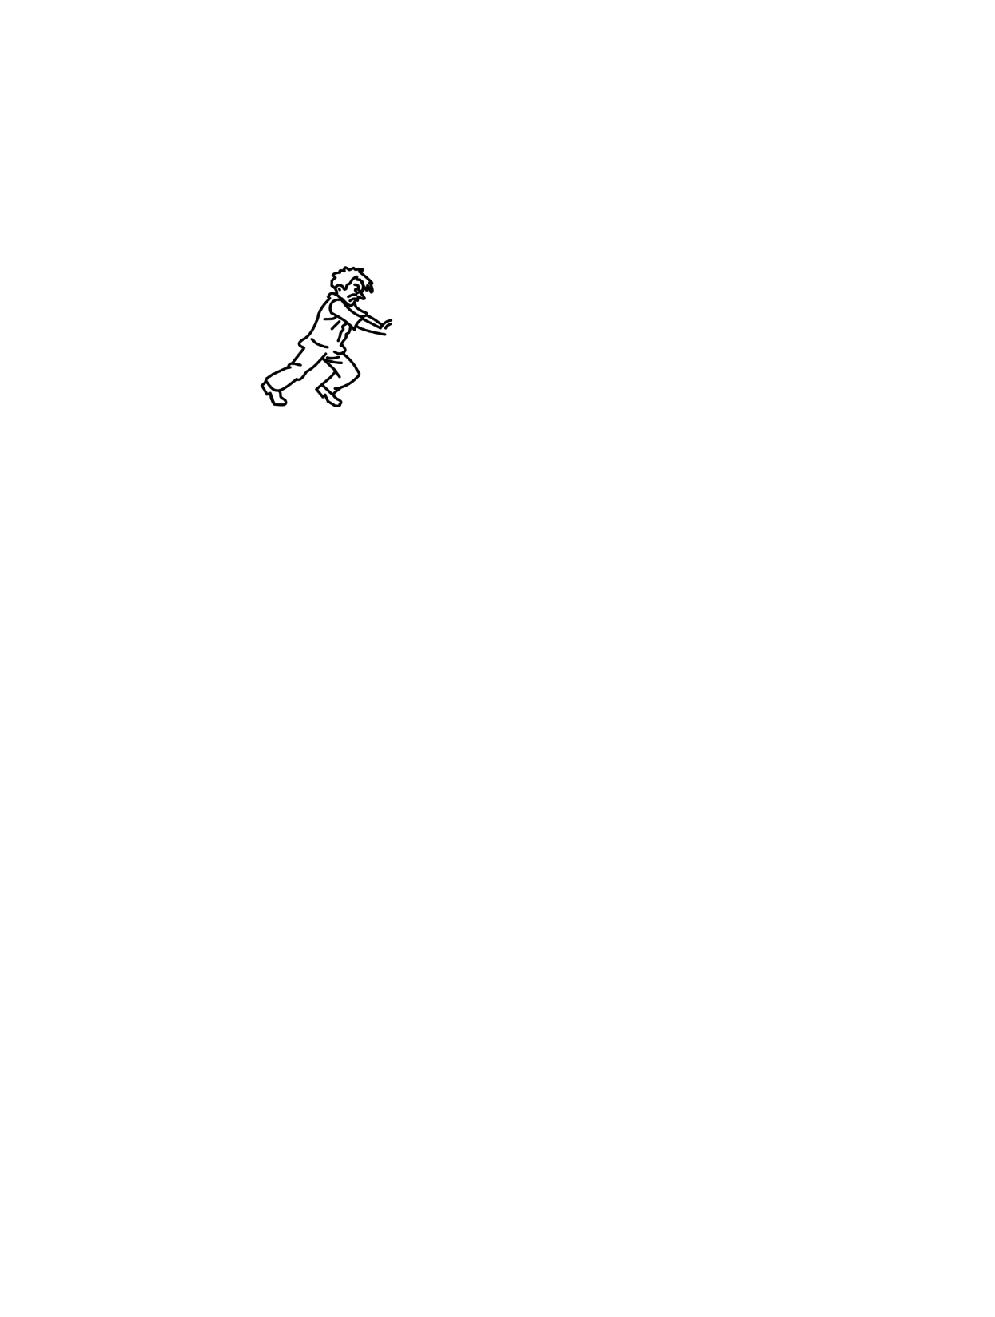
2 Was ist potentielle Energie?
Höhe 100 m
Dieser Mann möchte sein Auto den Hügel hinauf auf eine
Höhe von 50 m schieben. Um das zu schaffen, braucht er
eine gewisse Menge an Muskelenergie.
Er holt sich die Energie von…
LAE-
ENER-
GIE
Höhe 50 m
Höhe 0 m

Slide 20

2 Was ist potentielle Energie?
Höhe 100 m
Höhe 50 m
Höhe 0 m

Slide 21
2 Was ist potentielle Energie?
Höhe 100 m
LAE-
ENER-
GIE
Während er das Auto den Hang hinaufschiebt, wird die
Muskelkraft nach und nach in potentielle Energie des Autos umgewandelt.
Höhe 50 m
Höhe 0 m

Slide 22

2 Was ist potentielle Energie?
Höhe 100 m
Auf einer Höhe von 50 m ist die gesamte Muskelenergie des Mannes in potentielle Energie des Autos umge-wandelt. Das Auto hat jetzt „1 Bratwurst“ an potentieller Energie.
LAE-
ENER-
GIE
Höhe 50 m
Höhe 0 m

Slide 23
2 Was ist potentielle Energie?
Höhe 100 m
Diese potentielle Energie lässt das Auto den Hang hinunterrollen.
Auf halbem Weg nach unten ist noch eine „1/2 Bratwurst“ an potentieller Energie übrig.
Höhe 50 m
Wenn das Auto auf einer Höhe von 0 m zum Stillstand kommt, beträgt die potentielle Energie des Autos wieder „0“.
Höhe 0 m

Slide 24
2 Was ist potentielle Energie?
Höhe 100 m
Rate mal!
Höhe 50 m
Höhe 0 m

Slide 25
2 Was ist potentielle Energie?
Höhe 100 m
Wie viele „Bratwurst“-Einheiten an Energie braucht der Mann, um das Auto auf eine Höhe von 100 m zu schieben?
Höhe 50 m
?
Höhe 0 m

Slide 26
2 Was ist potentielle Energie?
Höhe 100 m
Genau:
2 “Bratwurst“-Einheiten an Energie
vollbringen das Wunder.
LAE-
ENER-
GIE
Höhe 50 m
Höhe 0 m

Slide 27
2 Was ist potentielle Energie?
LAE-
ENER-
GIE
height 0 m

Slide 28
2 Was ist potentielle Energie?
LAE-
ENER-
GIE
Das Gleiche gilt natürlich
für Segelflugzeuge.

Slide 29
2 Was ist potentielle Energie?
Epot
LAE-
ENER-
GIE
Die Regel lautet:
doppelte Höhe
=
doppelte potentielle
Energie

Slide 30
3 Dein konventionelles Vario und potentielle Energie
Und jetzt bringen wir das, was wir bislang besprochen haben, zusammen.

Slide 31
3 Dein konventionelles Vario und potentielle Energie
Höhe 100 m
niedrigerer statischer Luftdruck
Epot
Obwohl es „nur“ den Umgebungsdruck misst, gibt uns das konventionelle Vario die potentielle Energie des Seglers
an.
Höhe 0 m
höherer statischer Lufdruck

Slide 32
3 Dein konventionelles Vario und potentielle Energie
Epot
Umgebungsdruck und potentielle Energie nehmen linear zu oder ab.

Slide 33
4 Ein genauerer Blick auf verschiedene Flugsituationen
 | Steigen | Sinken | Vario
1 | Langes, gleichmäßiges (Anfangs-) Steigen | Langes, gleichmäßiges Sinken
2 | Kurzes Steigen durch kurzes Ziehen | Kurzes Sinken durch kurzes Drücken
3 | Phygoide | Phygoide
4 | Flugphasenwechsel (Speed -> Thermik) | Flugphasenwechsel (Thermik -> Speed)
5 | Übergang von einer Kurve in Schräglage in den Geradeausflug | Übergang vom Geradeausflug in eine Kurve in Schräglage.
6 | Übergang von fallender in steigende Luft | Übergang von steigender in fallende Luft
7 | Fliegen gegen den Wind, Böe von vorne | Fliegen mit dem Wind, Böe von hinten
8 |  | Sinken in fallender Luftmasse, Sinken höher als das Eigensinken
9 |  | Sinken in neutraler Luft mit Eigensinken
10 |  | Steigen in Thermik, zugleich netto Sinken (Eigensinken > Thermik)
11 | Steigen in Thermik (Thermik > Eigensinken)

Slide 34
4 Ein genauerer Blick auf verschiedene Flugsituationen
Zeigt dein konventionelles Vario jede Art von
Steigen oder Sinken an?

Slide 35
4 Ein genauerer Blick auf verschiedene Flugsituationen
JA!
 | Steigen | Sinken | Vario
1 | Langes, gleichmäßiges (Anfangs-) Steigen | Langes, gleichmäßiges Sinken | ü
2 | Kurzes Steigen durch kurzes Ziehen | Kurzes Sinken durch kurzes Drücken | ü
3 | Phygoide | Phygoide | ü
4 | Flugphasenwechsel (Speed -> Thermik) | Flugphasenwechsel (Thermik -> Speed) | ü
5 | Übergang von einer Kurve in Schräglage in den Geradeausflug | Übergang vom Geradeausflug in eine Kurve in Schräglage. | ü
6 | Übergang von fallender in steigende Luft | Übergang von steigender in fallende Luft | ü
7 | Fliegen gegen den Wind, Böe von vorne | Fliegen mit dem Wind, Böe von hinten | ü
8 |  | Sinken in fallender Luftmasse, Sinken höher als das Eigensinken | ü
9 |  | Sinken in neutraler Luft mit Eigensinken | ü
10 |  | Steigen in Thermik, zugleich netto Sinken (Eigensinken > Thermik) | ü
11 | Steigen in Thermik (Thermik > Eigensinken) |  | ü

Slide 36
4 Ein genauerer Blick auf verschiedene Flugsituationen
Ist das genau das, was der Pilot braucht?

Slide 37
4 Ein genauerer Blick auf verschiedene Flugsituationen
NEIN!
 | Steigen | Sinken | Vario
1 | Langes, gleichmäßiges Steigen | Langes, gleichmäßiges Sinken | ü
2 | Kurzes Steigen durch kurzes Ziehen | Kurzes Sinken durch kurzes Drücken | ü
3 | Phygoide | Phygoide | ü
4 | Flugphasenwechsel (Speed -> Thermik) | Flugphasenwechsel (Thermik -> Speed) | ü
5 | Übergang von einer Kurve in Schräglage in den Geradeausflug | Übergang vom Geradeausflug in eine Kurve in Schräglage. | ü
6 | Übergang von fallender in steigende Luft | Übergang von steigender in fallende Luft | ü
7 | Fliegen gegen den Wind, Böe von vorne | Fliegen mit dem Wind, Böe von hinten | ü
8 |  | Sinken in fallender Luftmasse, Sinken höher als das Eigensinken | ü
9 |  | Sinken in neutraler Luft mit Eigensinken | ü
10 |  | Steigen in Thermik, zugleich netto Sinken (Eigensinken > Thermik) | ü
11 | Steigen in Thermik (Thermik > Eigensinken) |  | ü

Slide 38
4 Ein genauerer Blick auf verschiedene Flugsituationen
 | climb | descent | Vario
2 | Kurzes Steigen durch kurzes Ziehen | Kurzes Sinken durch kurzes Drücken | ü
3 | Phygoide | Phygoide | ü
4 | Flugphasenwechsel (Speed -> Thermik) | Flugphasenwechsel (Thermik -> Speed) | ü
5 | Übergang von einer Kurve in Schräglage in den Geradeausflug | Übergang vom Geradeausflug in eine Kurve in Schräglage. | ü
6 | Übergang von fallender in steigende Luft | Übergang von steigender in fallende Luft | ü
7 | Fliegen gegen den Wind, Böe von vorne | Fliegen mit dem Wind, Böe von hinten | ü
Welche Gemeinsamkeit haben die
Flugsituationen 2-7?

Slide 39
4 Ein genauerer Blick auf verschiedene Flugsituationen
 | climb | descent | Vario
2 | Kurzes Steigen durch kurzes Ziehen | Kurzes Sinken durch kurzes Drücken | ü
3 | Phygoide | Phygoide | ü
4 | Flugphasenwechsel (Speed -> Thermik) | Flugphasenwechsel (Thermik -> Speed) | ü
5 | Übergang von einer Kurve in Schräglage in den Geradeausflug | Übergang vom Geradeausflug in eine Kurve in Schräglage. | ü
6 | Übergang von fallender in steigende Luft | Übergang von steigender in fallende Luft | ü
7 | Fliegen gegen den Wind, Böe von vorne | Fliegen mit dem Wind, Böe von hinten | ü
In jeder dieser Flugsituationen steckt ein Geschwindigkeitswechsel!

Slide 40
4 Ein genauerer Blick auf verschiedene Flugsituationen
Was also ist die Aufgabe?

Slide 41
4 Ein genauerer Blick auf verschiedene Flugsituationen
Wir müssen unser Vario verbessern.
Unser zukünftiges Vario darf…
Höhenänderungen, die durch Geschwindigkeitsänderungen
(und umgekehrt) verursacht werden,
nicht anzeigen.

Slide 42
5 Mini-Abfrage
Hast du eine klare Vorstellung von potentieller Energie?
Hast du eine klare Vorstellung davon, was ein herkömmliches Vario
misst und was es anzeigt?
Hast du eine klare Vorstellung davon, was an einem Vario „falsch“
ist, das lediglich Höhenänderungen misst?
Dann lass uns die nächste Hürde nehmen!

Slide 43

6 Ein genauerer Blick auf kinetische Energie
„Kinetische Energie“ ist der Fachbegriff für Energie, die in sich
bewegenden Dingen steckt. Wir wissen schon, wie sich potentielle
Energie mit der Höhe ändert. Lass und jetzt herausfinden, wie sich
kinetische Energie mit der Geschwindigkeit verändert.
Nehmen wir mal an, unser Kandidat transformiert 1 „Bratwurst-Einheit“ an Energie in kinetische Energie, um sein Auto auf eine Geschwindigkeitvon 10 km/h zu beschleunigen.
10 km/h

Slide 44
6 Ein genauerer Blick auf kinetische Energie
Wie viele Einheiten „Bratwurst-Energie“ braucht er, um die Geschwindigkeit des Autos zu verdoppeln?
?
10 km/h
20 km/h

Slide 45
6 Ein genauerer Blick auf kinetische Energie
Wirklich?
Ja, tatsächlich!
10 km/h
20 km/h

Slide 46
6 Ein genauerer Blick auf kinetische Energie
Der Grund ist:
Wenn wir uns mit
kinetischer Energie beschäf-tigen, haben wir es mit Quadratfunktionen
zu tun.

Slide 47
6 Ein genauerer Blick auf kinetische Energie
Bitte nicht vergessen:
Bist du bereit für
den nächsten Schritt?

Slide 48

7 Totalenergie
potentielle Energie + kinetische Energie
= Totalenergie

Slide 49
7 Totalenergie
Wenn ein Segler die Nase senkt, nimmt er Geschwindigkeit auf…
potentielle Energie wird in
kinetische Energie umgewandelt, aber…
die Totalenergie bleibt gleich.
(Verluste durch Widerstand nicht berücksichtigt!)

Slide 50
7 Totalenergie
Wenn ein Segler die Nase hebt, verliert er Geschwindigkeit…
kinetische Energie wird in
potentielle Energie umgewandelt, aber…
die Totalenergie bleibt gleich.
(Verluste durch Widerstand nicht berücksichtigt!)

Slide 51
7 Was wir bisher gelernt haben…
Potentielle Energie ändert sich …
Kinetische Energie ändert sich…
In diesem Fall wird… Energie in …, aber …
In diesem Fall wird… Energie in …, aber …
die Totalenergie bleibt gleich, kinetische, Energie, umgewandelt, im Quadrat, potentielle, Energie, linear

Slide 52
8.1 Energiekompensation
Wir müssen uns irgendein Gerät ausdenken, das kein Steigen oder Sinken anzeigt, wenn potentielle Energie in kinetische Energie umgewandelt wird und umgekehrt.
In anderen Worten: In diesen Situationen muss unser Vario „nichts“ oder „0“ anzeigen. Wir können auch sagen, es muss KOMPENSIEREN, was passiert.

Slide 53
8.2 Totalenergiekompensation
In der Tat ist die Logik hinter einem TEK-Vario:
Totalenergiekompensation = potentielle Energie + kinetische Energie = 0
Jetzt wissen wir genau, woher das TEK-Vario seinen Namen hat…
und es ist die Zeit gekommen, diese Logik komplett in Zahlen auszudrücken:

Slide 54
8.3 Totalenergiekompensation - Mathematik
Totalenergiekompensation = potentielle Energie + kinetische Energie = 0
Wie setzt man das in Zahlen um?
Wir wissen, dass, wenn potentielle Energie vorhanden ist, diese immer einen positiven Wert hat. (Sonst würde das Auto nicht den Berg hinab-rollen.) Also müssen wir für die potentielle Energie eine positive Zahl einsetzen. Nehmen wir einfach mal eine „1“.
Totalenergiekompensation = potentielle Energie + kinetische Energie = 0
1

Slide 55
8.3 Totalenergiekompensation – Mathematik
Totalenergiekompensation = potentielle Energie + kinetische Energie = 0
Wie setzt man das in Zahlen um?
Wir wissen, dass, wenn potentielle Energie vorhanden ist, diese immer einen positiven Wert hat. (Sonst würde das Auto nicht den Berg hinab-rollen.) Also müssen wir für die potentielle Energie eine positive Zahl einsetzen. Nehmen wir einfach mal eine „1“.
Welche Zahl muss hier eingesetzt werden, damit diese Rechnung richtig ist?
Totalenergiekompensation = potentielle Energie + kinetische Energie = 0
1
?

Slide 56
8.3 Totalenergiekompensation – Mathematik
Totalenergiekompensation = potentielle Energie + kinetische Energie = 0
Wie setzt man das in Zahlen um?
Wir wissen, dass, wenn potentielle Energie vorhanden ist, diese immer einen positiven Wert hat. (Sonst würde das Auto nicht den Berg hinab-rollen.) Also müssen wir für die potentielle Energie eine positive Zahl einsetzen. Nehmen wir einfach mal eine „1“.
Genau! Es ist eine
negative Zahl 1!
Totalenergiekompensation = potentielle Energie + kinetische Energie = 0
1
-1

Slide 57
8.4 Totalenergiekompensation – Mathematik + Wirklichkeit
Totalenergiekompensation = 1 + -1 = 0
Die Logik, die in dieser Rechenaufgabe steckt, zeigt uns glasklar, wonach wir suchen müssen:
Das fehlende Gerät muss exakt den gegenteiligen Wert zu dem Wert liefern, den wir vom herkömmlichen Vario bekommen.

Slide 58
8.5 Totalenergiekompensation - Zusammenfassung
Potentielle Energie und kinetische Energie unterscheiden sich grundlegend. Es ist deshalb nicht einfach, sie unter einen Hut zu bringen.
Um unser herkömmliches Vario weiterzuentwickeln, müssen wir ein System hinzufügen, das den exakten Gegenwert zum Wert des herkömmlichen Varios liefert. Und: Dieser Gegenwert muss zu jedem Zeitpunkt und in einem System geliefert werden, innerhalb dessen potentielle und kinetische Energie schnell, durchgehend und unablässig miteinander agieren. In der Tat ein ganzer Stapel von verwirrenden Problemen. Trotzdem: Schon vor Jahrzehnten fanden Ingenieure eine brillante Lösung für dieses Problem.
Bist du neugierig darauf, welche es war? Dann lese Teil II!

